Slide 1
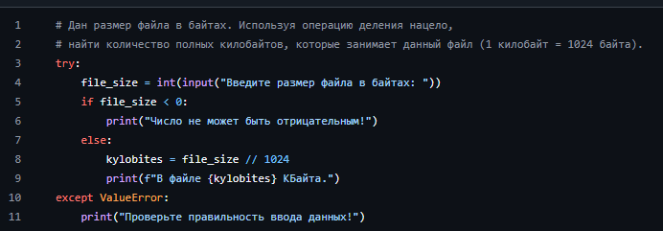
Тема: Знакомство и работа с IDE PyCharm Community. Построение программ линейной структуры в IDE PyCharm Community. Цель: выработка первичных навыков работы с IDE PyCharm Community, составление программ линейной структуры. Постановка задачи: Разработать программу, находящую количество полных килобайт. Тип алгоритма: цикличный Текст программы:
Студент группы ИС-26 Дементьев А.Е.
Практическое занятие № 2

